Slide 1
Развитие волонтерства в Суворовском районе
Белоусова Евгения Владимировна
Начальник Центра поддержки добровольчества Суворовского района
2023 год

Slide 2
ВЕДОМСТВЕННОЕ ПОДЧИНЕНИЕ
Центр поддержки добровольчества создан на базе МКУ «Подростково-молодежный клуб «Спектр»
Учредителем Учреждения является муниципальное образование г. Суворов Суворовского района в лице администрации муниципального образования Суворовский район

Slide 3
Численность кадров, занимающихся развитием добровольческой деятельности в муниципальном образовании Суворовский район
Штатная численность:
11,25 штатных единиц в органе по работе с молодежью (МКУ «ПМК «Спектр»)
1 сотрудник в учреждении сферы молодежной политики (администрация МО
Суворовский район)
Профильное подразделение по молодежной политике внутри учреждения
Всего: 12 человек
8 - основных сотрудников
4 - внешние совместители

Slide 4
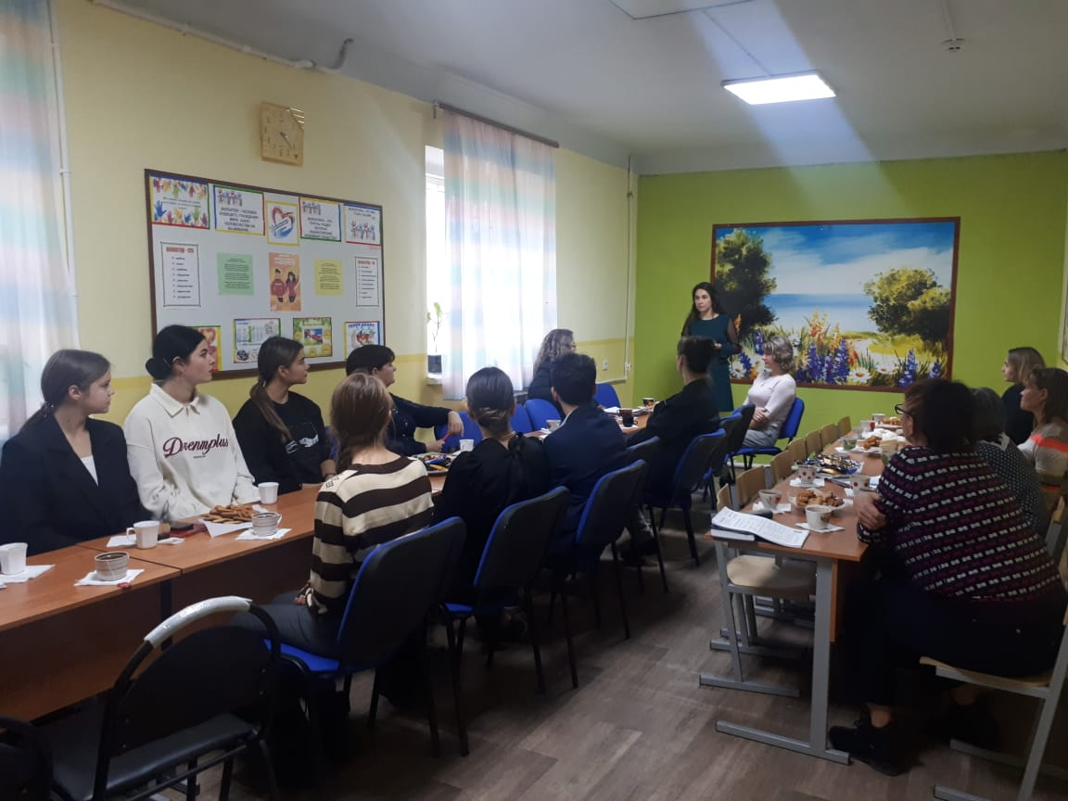
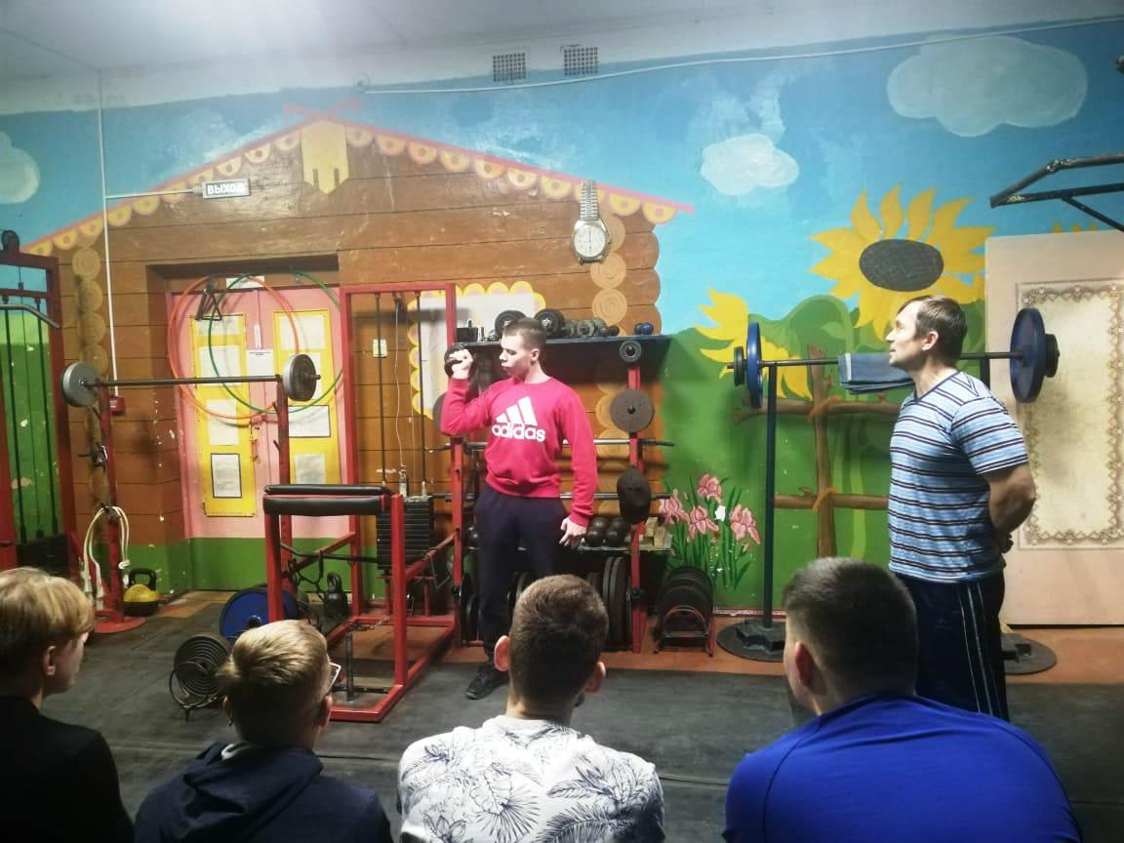
Инфраструктура ЦПД
Инфраструктура имеет 2 структурных подразделения
СПТ № 1
ул. Ленина, 13
СПТ № 2
ул. Ленинского Юбилея

Slide 5
Волонтерские отряды Суворовского района
«Творим Добро» – МБОУ «Гимназия (цо) г. Суворова»;
«Кто, если не мы!» – МБОУ «СОШ № 2 г. Суворова»;
«Доброе сердце» – МКОУ «СОШ № 1 ЦО г. Суворова»;
«Добротворцы» – МКОУ «Новочерепетская СОШ ЦО»;
«Действуй!» – МБОУ «СОШ № 5 ЦО г.Суворова им. Е.П.Тарасова»;
«Бумеранг» – МКОУ «Ханинская СОШ»;
«Добрые дела» – МКОУ «АСОШ ЦО п. Центральный им.В.Н. Володькина»;
«Добрые сердца» – МКОУ «Черепетская СОШ ЦО им. Н.К.Аносова»;
«Вместе мы сила» – МКОУ «Чекалинская СОШЦО им. А.П. Чекалина»;
«Импульс» – МБУК «Центр культуры, досуга и кино г. Суворова»;
«БлагоДарю» - МБОУ ДО «Центр творческого развития и гуманитарного образования»;
отряд серебряных волонтеров.

Slide 6
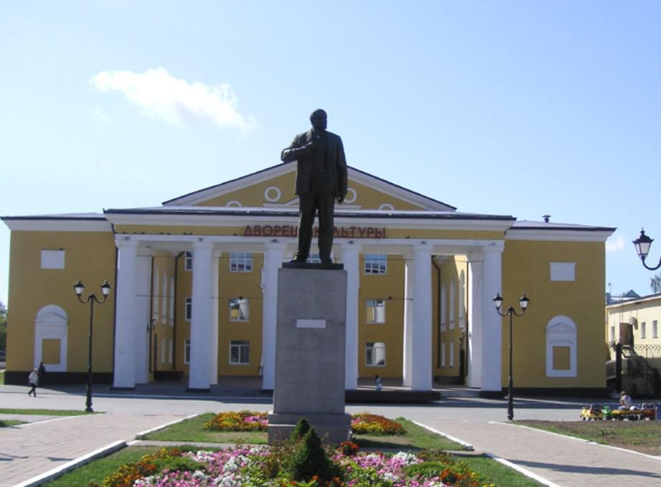
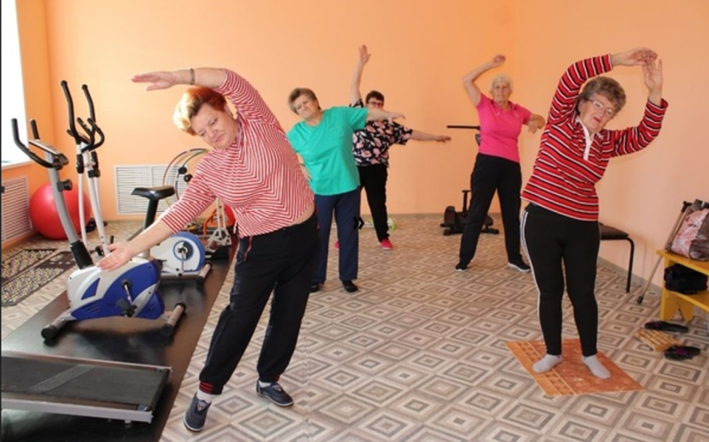
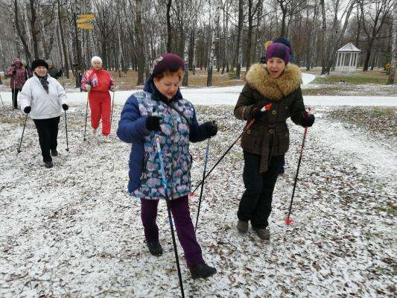
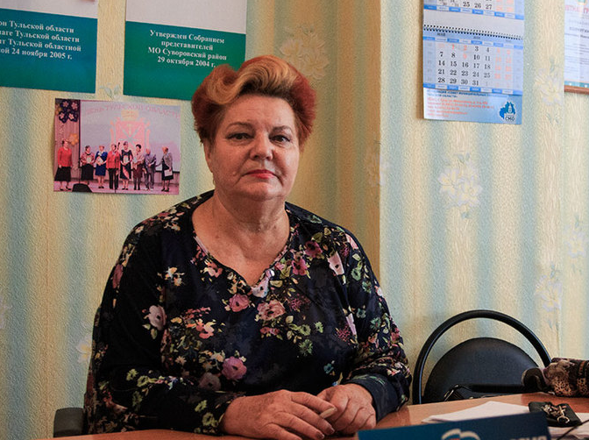
«Серебряные» волонтёры

Slide 7
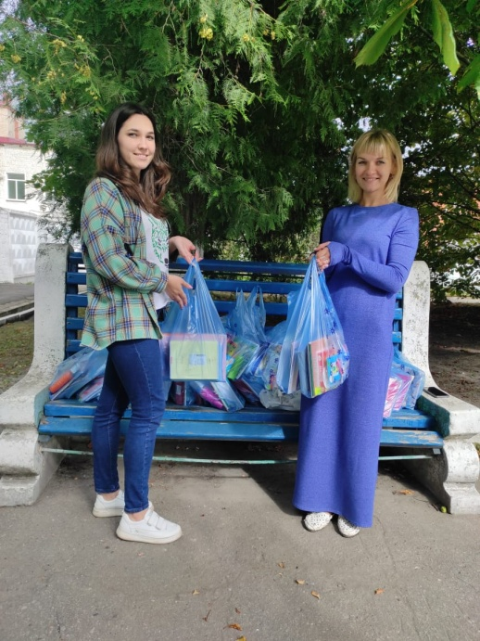
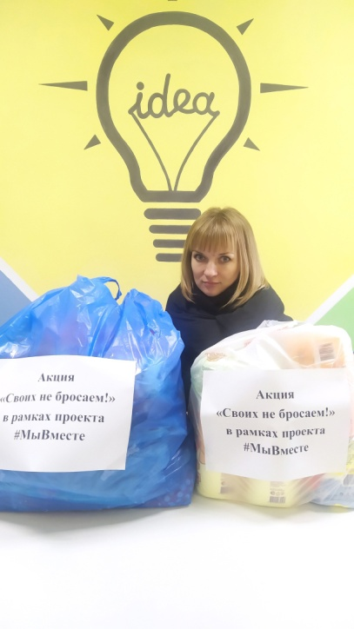
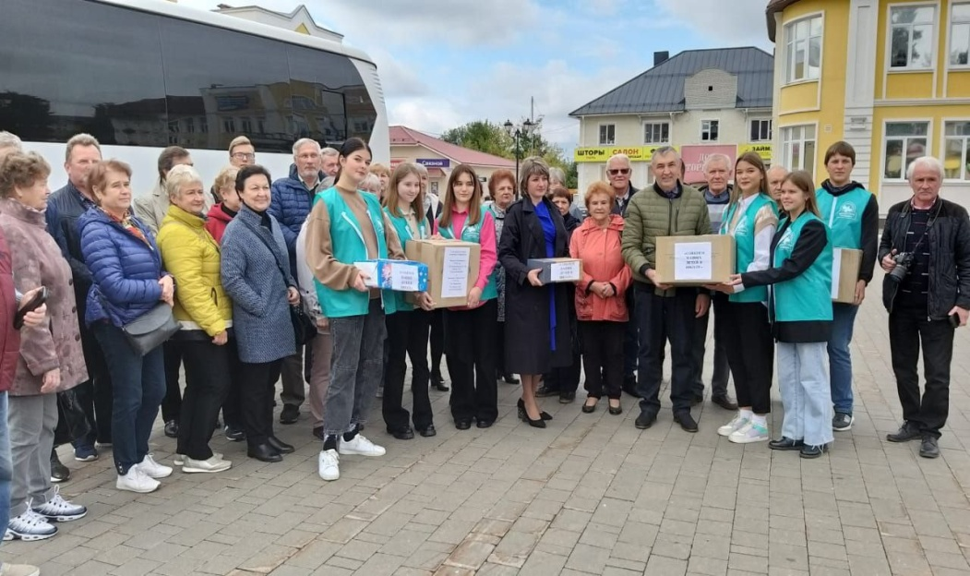
Корпоративное добровольчество
Черепетская ГРЭС имени Д.Г. Жимерина
АО «Интер РАО – Электрогенерация»

Slide 8
Объём финансирования
Общий бюджет на реализацию молодежной политики (муниципальный уровень) (тыс. руб.) с дроблением:
кадры (фонд оплаты труда, обучение, командировки)- 4310600
мероприятия – 1157700
объекты инфраструктуры: содержание- 6220500
Всего:
Общий объем бюджета муниципальных организаций/учреждений в части молодежной политики (тыс. руб.) (средства учреждений сферы молодежной политики )- 6263200

Slide 9
Структурное подразделение | Должность | Количество штатных единиц | Тарифная ставка (оклад) | Персональный повышающий коэффициент к окладу | Всего
 | Директор | 1 | 21 876 |  | 21 876
 | Специалист по работе с молодежью | 1 | 7 246 | 18 115,00 | 25 361
 | Специалист по работе с молодежью | 1 | 7 246 | 12 318,20 | 19 564,20
 | Специалист по работе с молодежью | 1 | 7 246 | 18 115,00 | 25 361
 | Специалист по работе с молодежью | 0,5 | 7 246 | 3 623,00 | 3 623
 | Специалист по работе с молодежью | 2,5 | 7 246 |  | 18 115
Центр поддержки добровольчества | Начальник центра | 1 | 10 264 | 25 660,00 | 35 924
 | Специалист по работе с молодежью | 1 | 7 246 | 18 115,00 | 25 361
 | Специалист по работе с молодежью | 1 | 7 246 |  | 7 246
 | Уборщик служебных помещений | 0,75 | 4 221 |  | 3 165,75
 | Рабочий по комплексному обслуживанию и ремонту зданий 3 разряда | 0,5 | 4 221 |  | 2 110,50
 | Итого: | 11,25 | 95 384,25 | 92 323,20 | 187 707,45

Slide 10
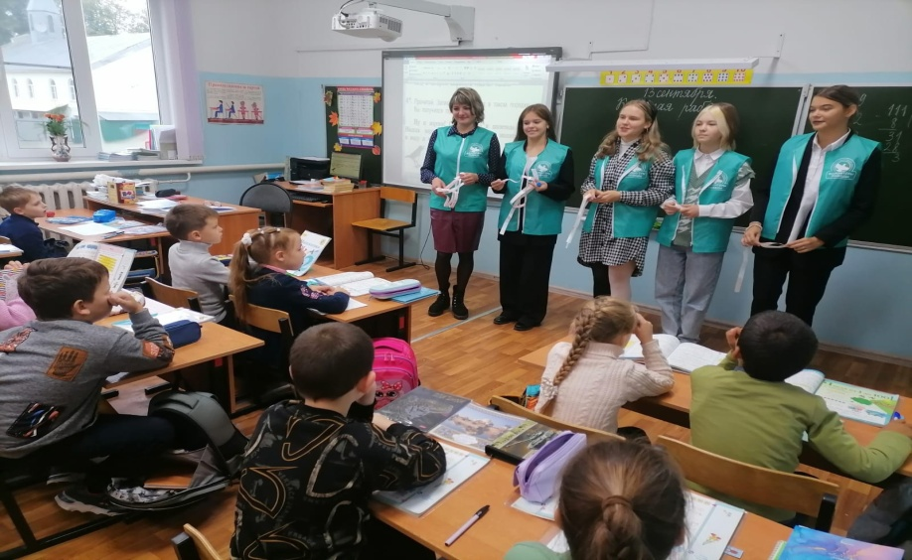
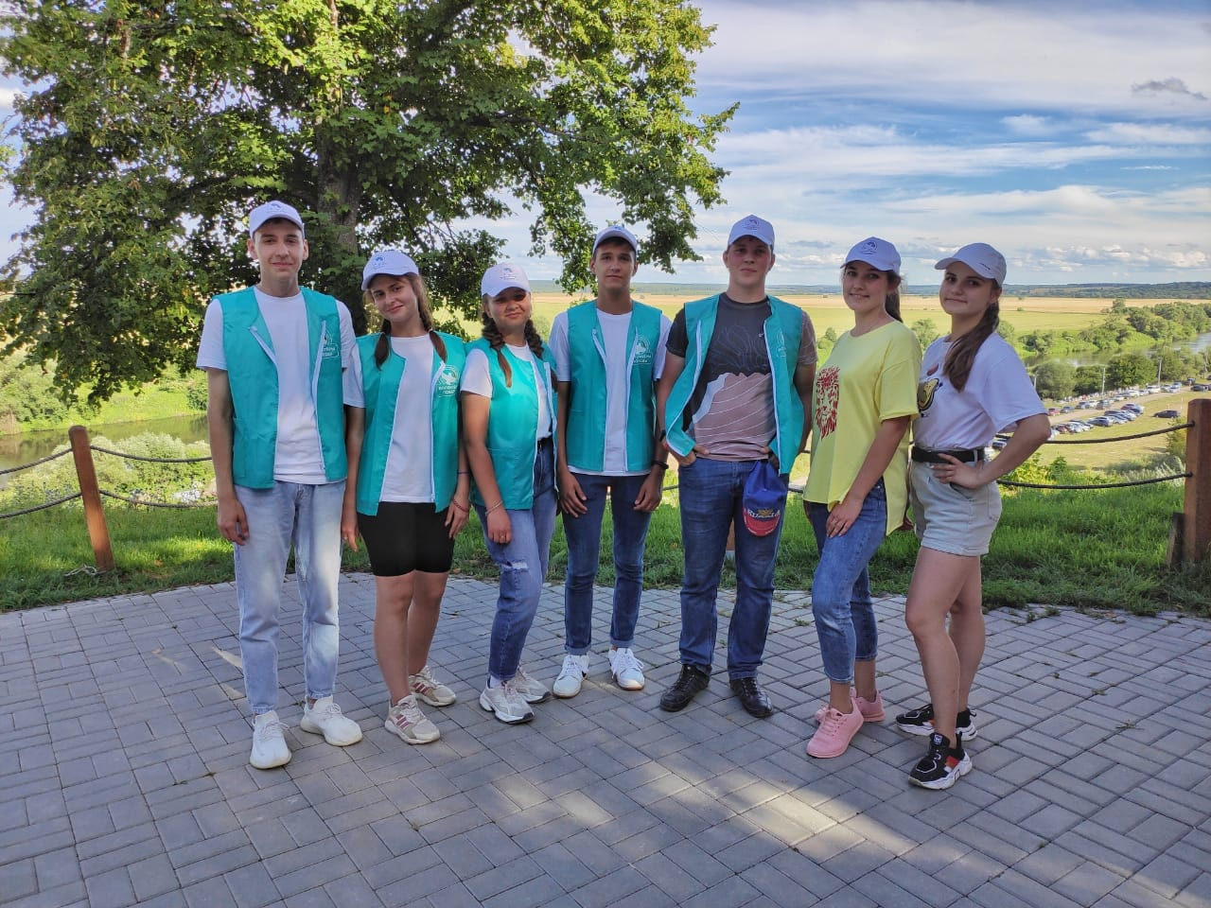
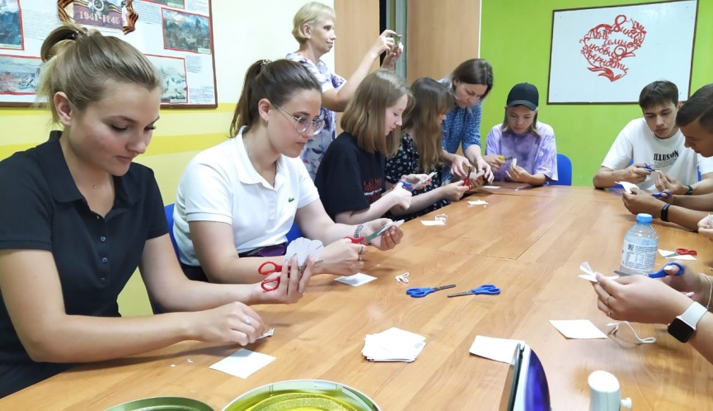
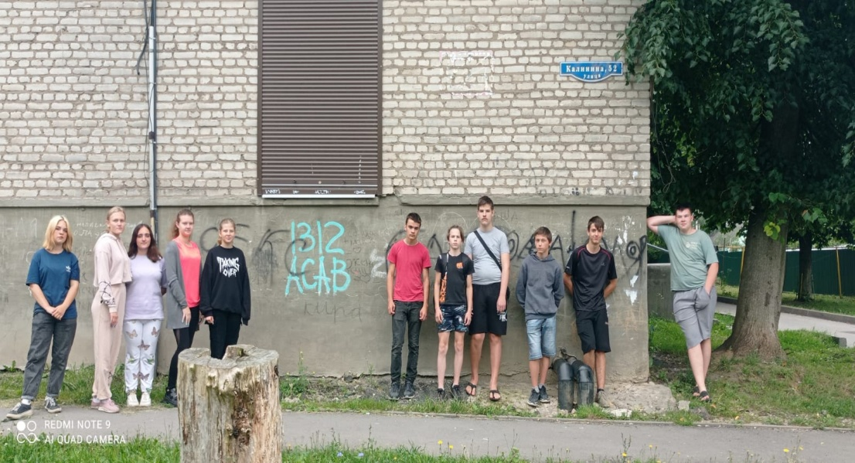
Основной актив добровольцев ЦПД

Slide 11
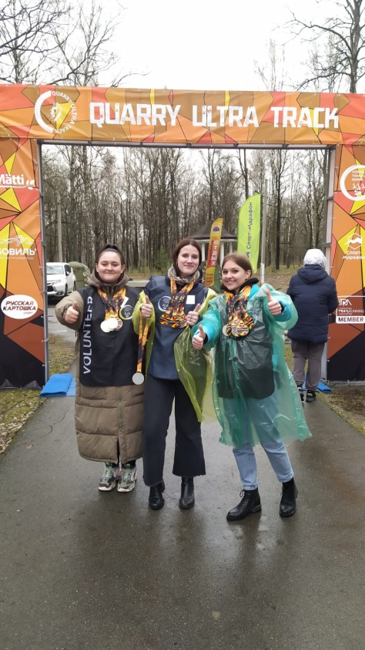
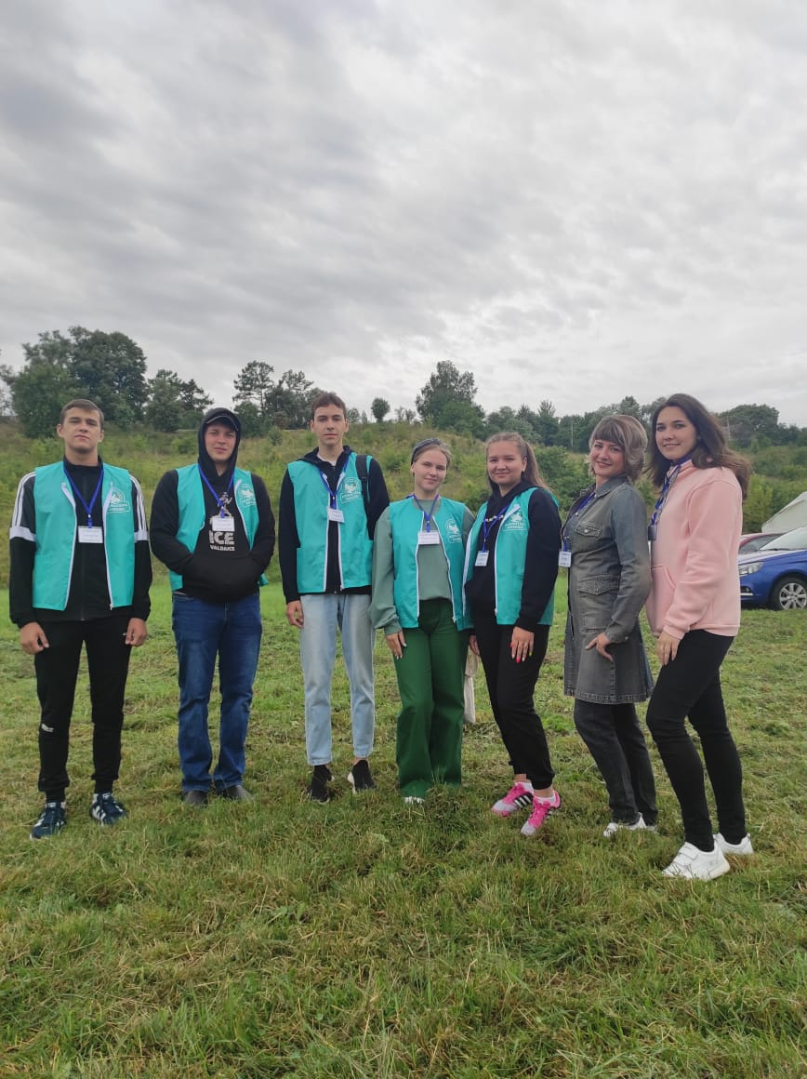
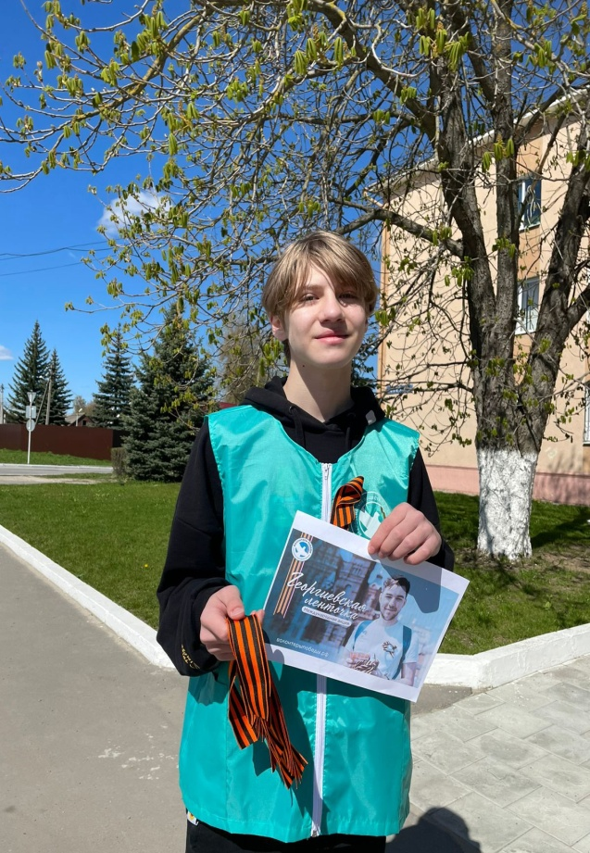
Основной актив добровольцев ЦПД

Slide 12
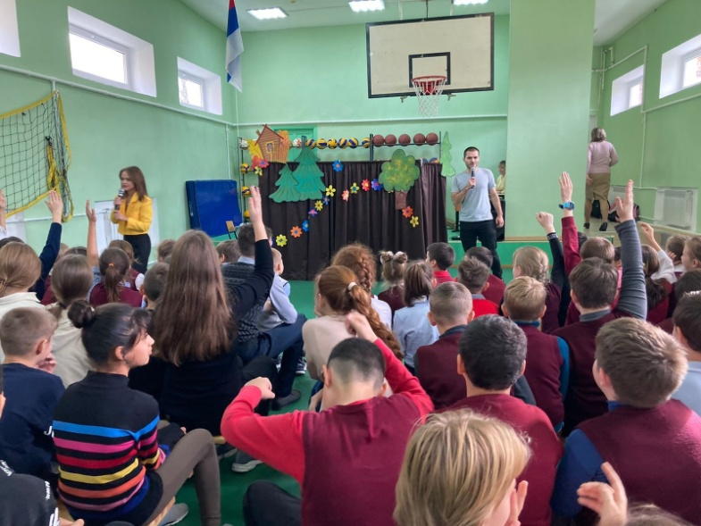
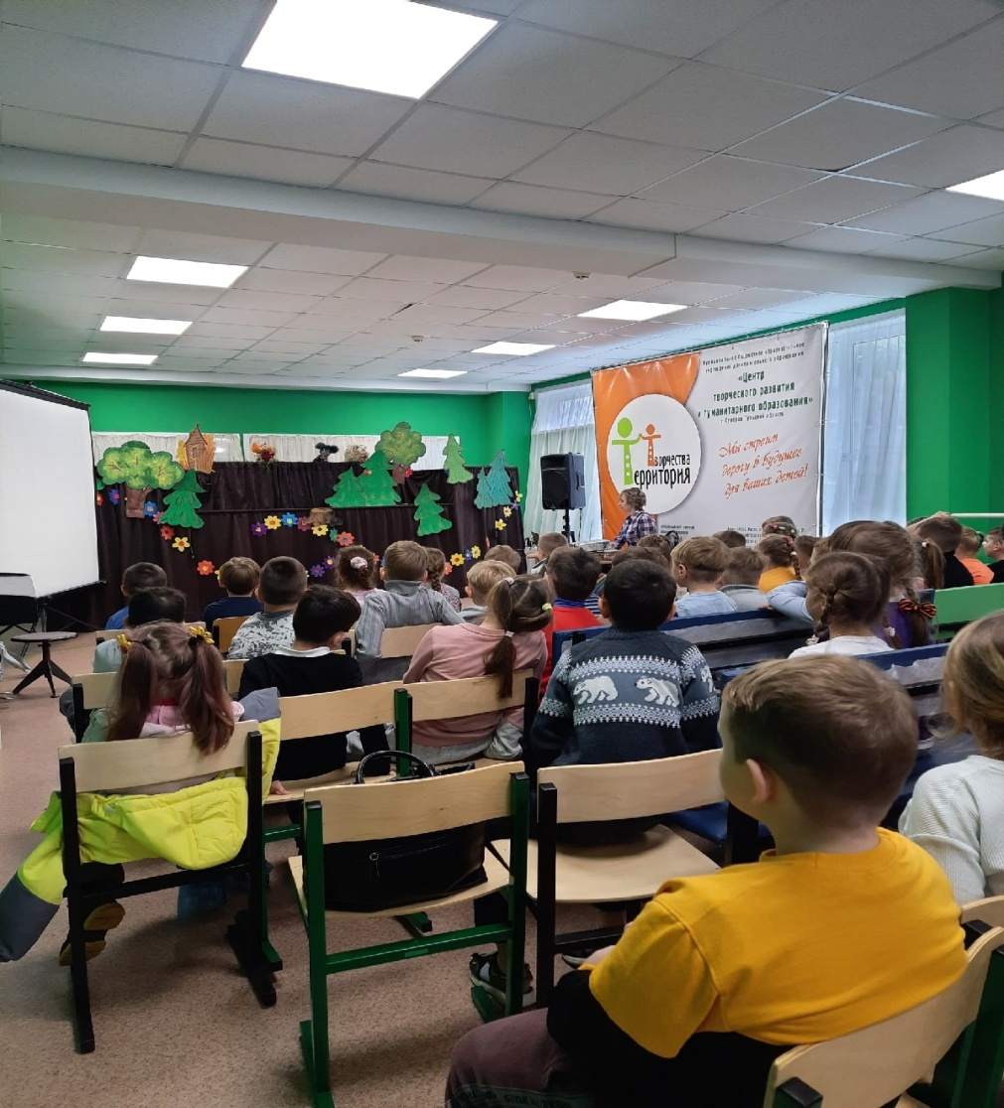
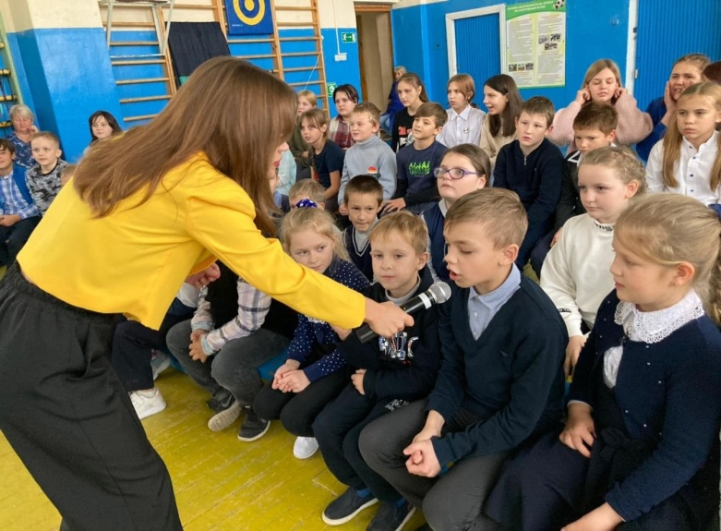
Ключевые муниципальные мероприятия. Благотворительный концерт в помощь девочке Алисе, болеющей ретинобластома – редкий вид рака глаза.

Slide 13
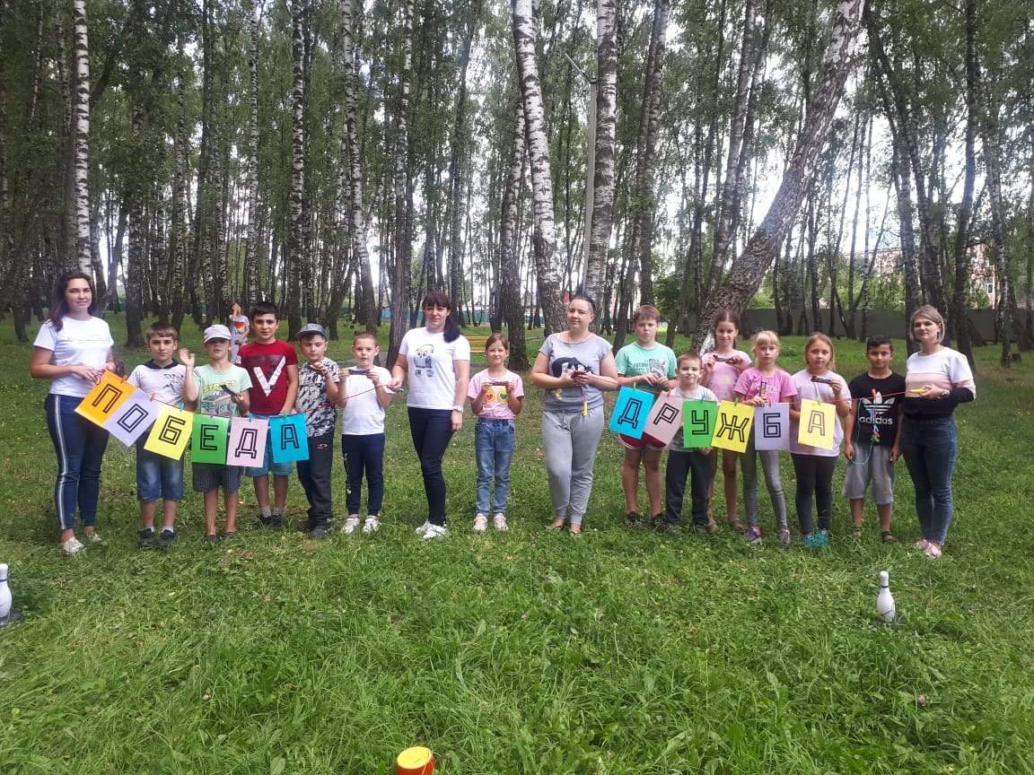
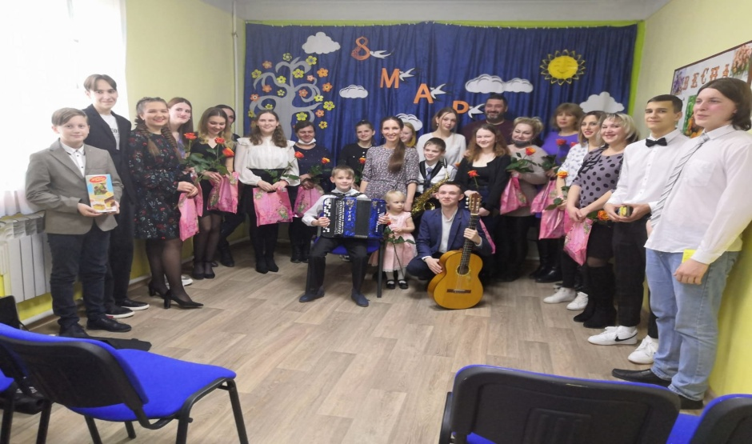
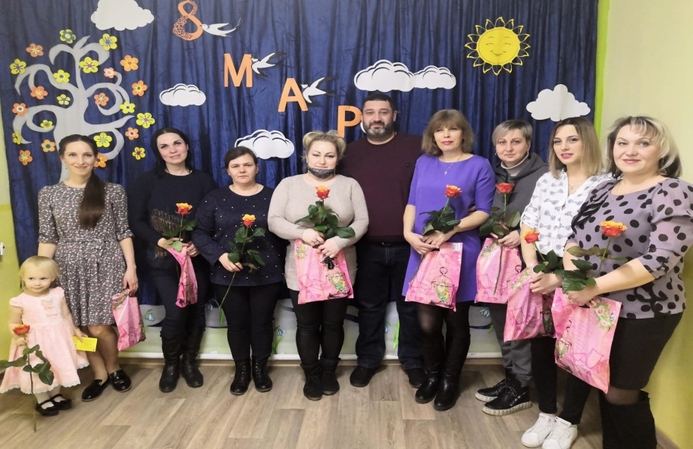
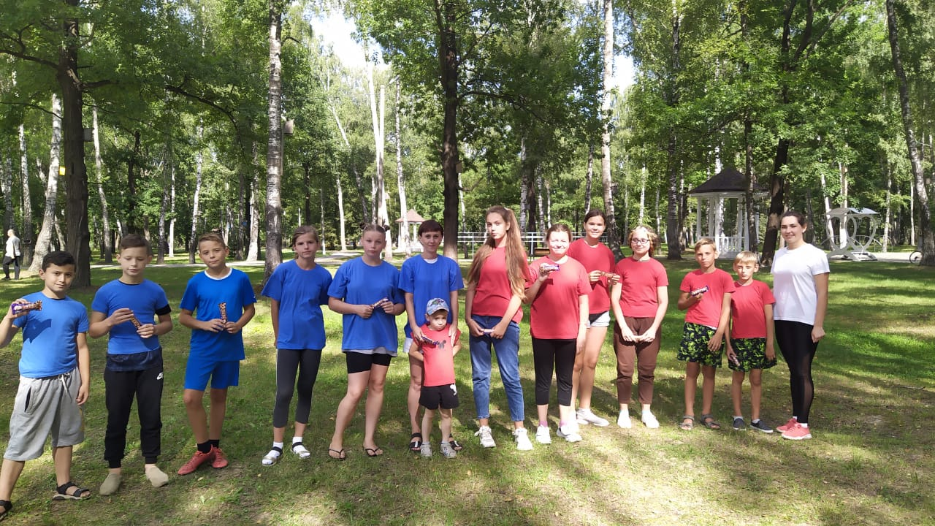
Уникальный опыт. Работа с многодетными семьями

Slide 14
Спасибо за внимание!

